Slide 2
1. UVOD
Elektroenergetski sistem:
Velik, složen i dinemički sistem;
Obično se nalazi u stacionarnom ili kvazi-stacinarnom stanju;
Prekidačke operacije, kvarovi i atmosferska pražnjenja dovode do prelaznih procesa;

Slide 3
2. ELEKTRIČNI PRELAZNI PROCESI
Studija električnih prelaznih procesa:
Obuhvata opseg od 0 Hz do 50 MHz;
Obuhvata feneomene elektromagnetnog i elektromehaničkog karaktera;
Elektromagnetne pojave
Način manifestovanja;
Frekvencija oscilovanja;

Slide 4
Opsezi frekvencija tranzijentnih prelaznih procesa datih pojava
Pojava | Opseg frekvencije
Ferorezonansa pri uključenju transformatora | 0.1 Hz - 1 kHz
Ispad potrošača | 0.1 Hz - 3 kHz
Isključenje kvara | 50/60 Hz - 3 kHz
Iniciranje kvara | 50/60 Hz - 20 kHz
Uključenje voda | 50/60 Hz - 20 kHz
Ponovno uključenje voda | 50/60 Hz - 20 kHz
Tranzijentni povratni naponi
Prenapon na prekidaču | 50/60 Hz - 20 kHz
Kvar na kratkom vodu | 50/60 Hz - 100 kHz
Automatsko ponovno uključenje - APU | 10 kHz - 1 MHz
Atmosferska pražnjenja, kvarovi u postrojenjima | 10 kHz - 3 MHz
Isključenje rastavljača i kvarovi u GIS | 100 kHz - 50 MHz

Slide 5
Klasifikovanje opsega frekvencije na osnovu strmine prenapona
Grupa | Opseg frekvencije za predstavljanje tranzijentnositi | Naznačeni oblik | Karakteristično porijeklo tranzijentnosti
I | 0.1 Hz - 3 kHz | Niskofrekventno oscilacilovanje | Privremeni prenaponi
II | 50/60 Hz - 20 kHz | Prenapon sa sporo rastućim čelom | Prekidački prenaponi
III | 10 kHz - 3 MHz | Prenapon sa brzo rastućim čelom | Atmosferski prenaponi
IV | 100 kHz - 50 MHz | Prenapon sa veomo brzo rastućim čelom | Intermitentni prenaponi

Slide 6
3. METOD TRAPEZOIDNE INTEGRACIJE ZA PRORAČUN ELEKTROMAGNETNIH TRANZIJENTNIH PROCESA
Primjena metoda trapezoidne integracije
3
2
R
L
i₁₃
5
vod sa raspodijeljenim parametrima
i₁₂
1
4
i₅₁
i₁₅
i₁₄
C
i₁

Slide 7
Naponi čvorova su glavne promjenljive trapezoidne integracije.
Za R se može pisati:
Za L se može pisati:
Za C se može pisati:
Ovim metodom su induktivnost i kapacitivnost ekvivalentirani otporom i strujnim izvorom.

Slide 8
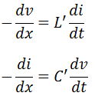
Za modelovanje voda sa raspodijeljenim parametrima koriste se jednačine telegrafičara:
Na osnovu d'Alambertovog principa i vremena putovanja talasa τ, dobija se:
U stacionarnom stanju se može koristiti fazorski postupak.

Slide 9
4. PRAGRAMSKI PAKETI ZA SIMULACIJU I ANALIZU RADA ELEKTROENERGETSKIH SISTEMA
Tri kategorije simulacije i analize EES-a:
Stacionarno stanje;
Elektromehanički prelazni proces;
Elektromagnetni prelazni proces;
Najčešće korišćeni programi:
Simulink - SimPowerSystems
ElectroMagnetic Transients Program EMTP-RV
ETAP
DIgSILENT (PowerFactory)
SIMSEN
CYME International
MicroTran

Slide 10
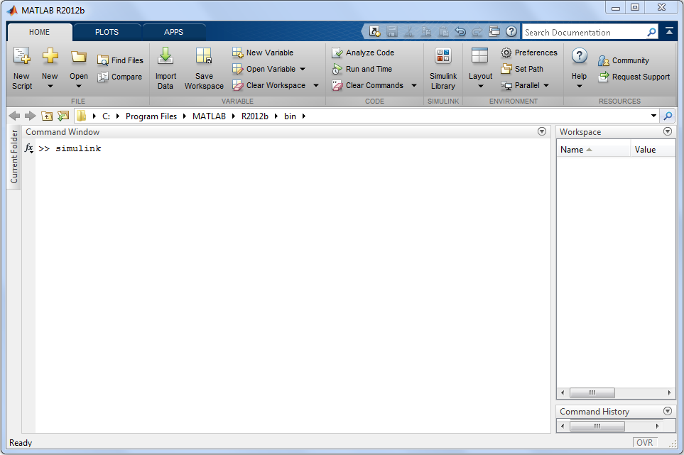
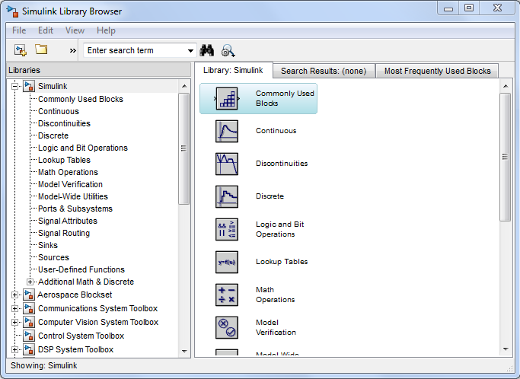
5. SIMULINK-GRAFIČKI ALAT MATLAB-a
Prva verzija programa 1970-ih

Slide 11
5.1. Proces inicijalizacije simulacije SimPowerSystems modula
Proces inicijalizacije simulacije:
Sortiranje blokova;
Formiranje modela u prostoru stanja;
Gradnja simulink modela;
Simulink-ov model veza izmedju linearnog i nelinearnog modela
Linearni model
Izvori (Ulazi)
Model u prosotru stanja
Izlazi blokova za mjerenje
i
Nelinearni model
v

Slide 12
6. METODE RJEŠAVANJA KOLA U SIMULINK-U
Postoje tri metode rješavanja kola u simulink-u:
kontinualni metod rješavanja sa promjenljivim korakom,
diskretni metod rješavanja sa fiksnim vremenskim intervalima,
fazorski metod rješavanja.
Primjena metoda zavisi od:
Karaktera simulirane pojave;
Veličine sistema;
Zastupljenosti nelinearnih komponenti;
Izlaznih promjenljivih;

Slide 13
6.1. Kontinualni metod rješavanja sa promjenljivim korakom
Primjena iterativnih formula;
Zavisnost preciznosti od veličine koraka;
Podešavanje tolerancije;
Detekcija prolaska struje kroz nulu pri prekidanju;

Slide 14
6.2. Diskretni metod rješavanja kola
Diskretni algoritam za rješavanje u fiksnim koracima;
Na osnovu modela u prostoru stanja: ,
integral izmedju vremena kT i (k+1)T
jednak je:
Postoje tri metoda diskretnog rješavanja kola:
Forward Eular metod,
Backward Eular metod,
Tustin trapezoidni metod.

Slide 15
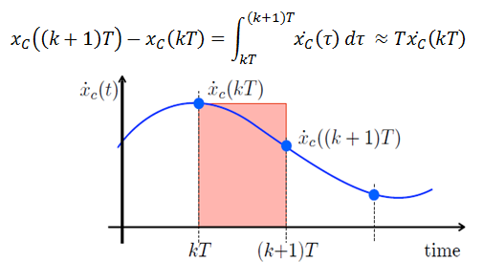
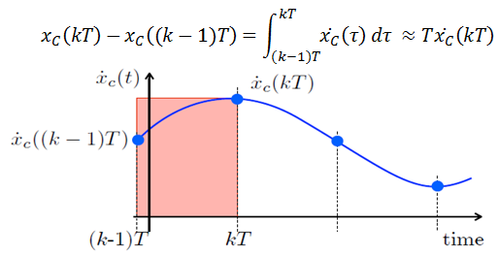
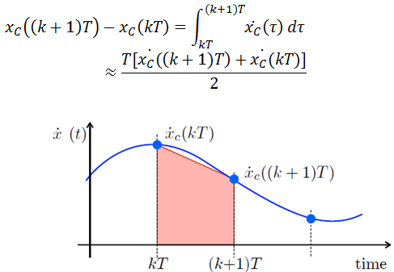
Forward Eular metod
Backward Eular metod
Primjena prethodnih metoda;
Preciznost simulacije se podešava veličinom koraka.
Tustin trapezoidni metod

Slide 16
6.3. Fazorski metod rješavanja kola
Princip rješavanja:
Formiranje H(jw) prenosne matrice;
Sistem diferencijalnih jednačina zamijenjen sistemom algebarskih jednačina;
Primjena fazorskog metoda
Mana fazorskog metoda

Slide 17
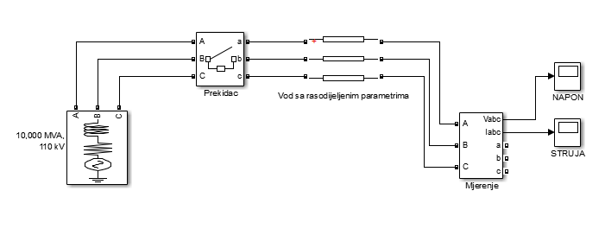
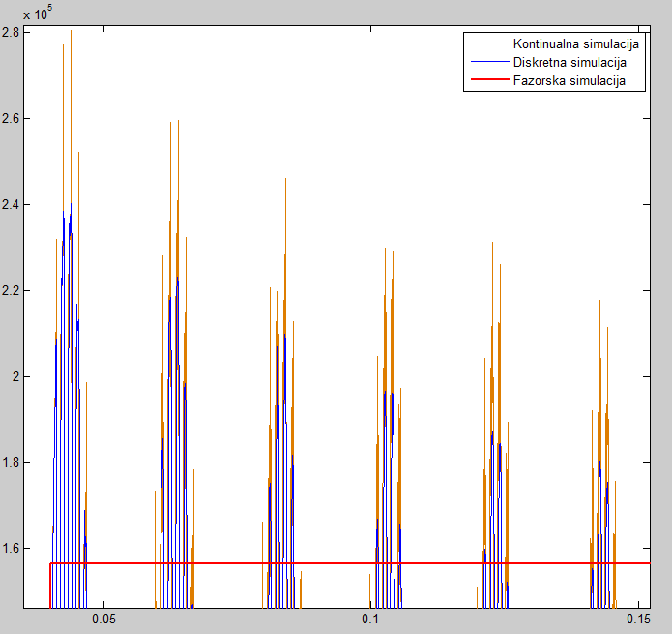
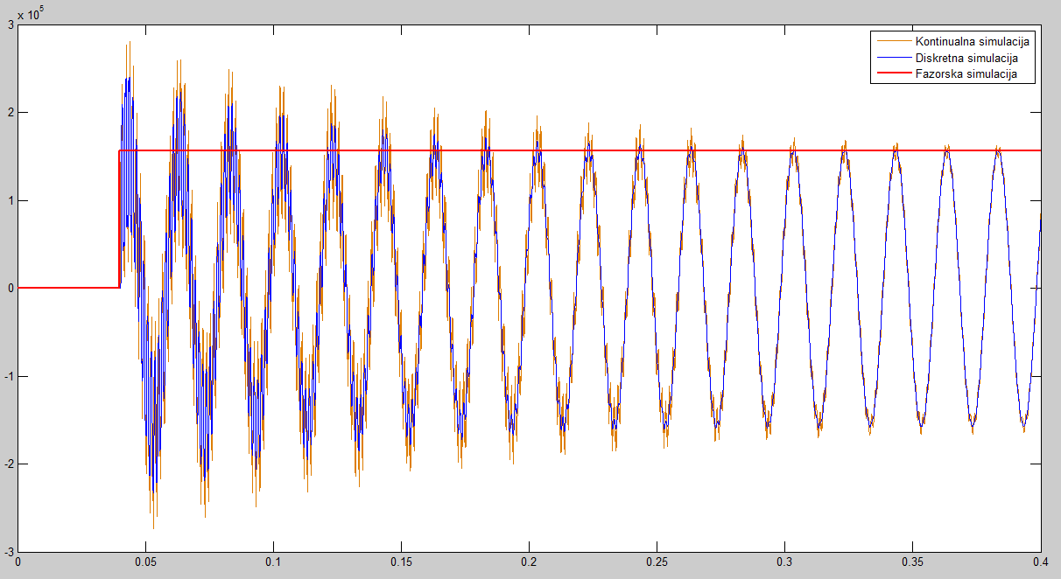
7. PRIMJENA METODA SIMULACIJA NA TIPIČNIM PRIMJERIMA PRELAZNIH PROCESA
7.1. Uključenje voda u praznom hodu
Vod se uključuje u trenutku 0.04s od početka simulacije.

Slide 18
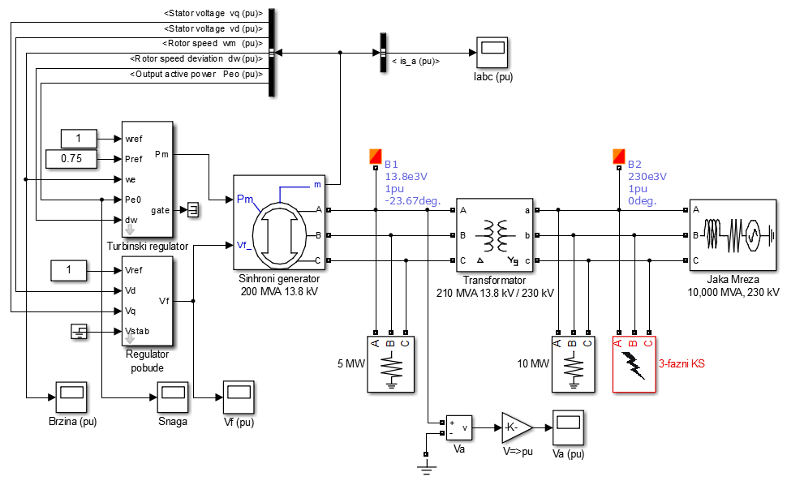
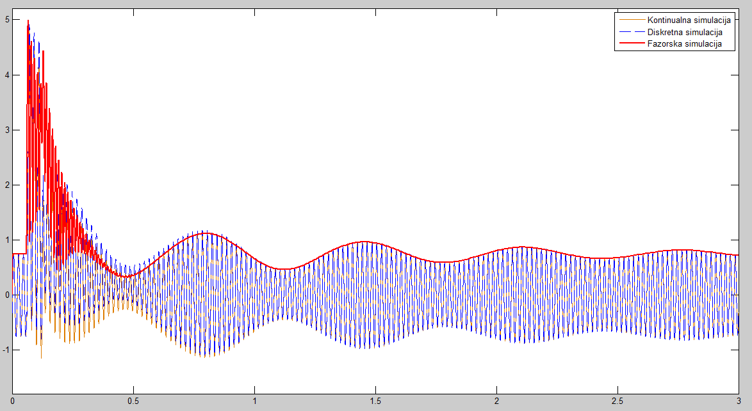
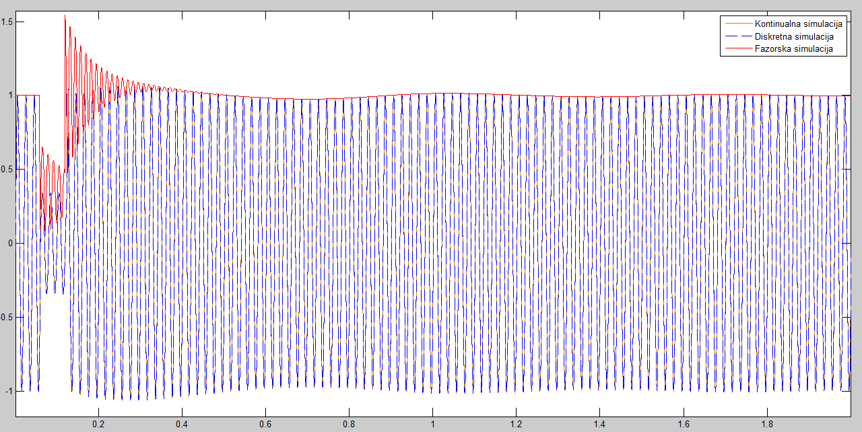
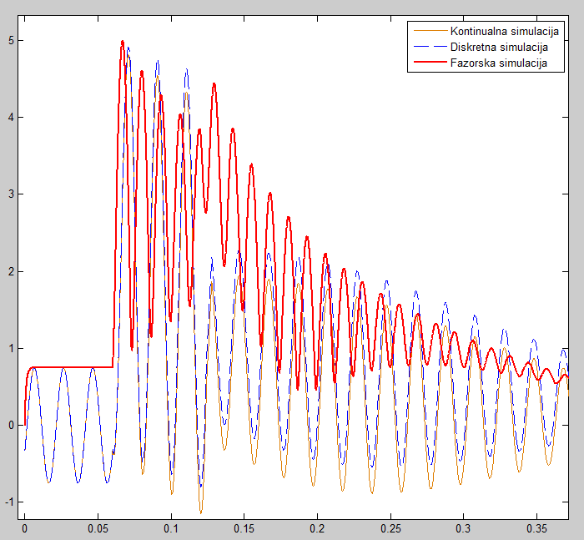
7.2. Prolazni kratak spoj na sabirnicama bloka generator-transformator
Oblik napona na sabirnicama generatora:
Oblik struje statora:
Metod simulacije | Vrijeme izvršenja [s] | Maksimalna vrijednost struje[rj]
Kontinualni (1e-5 - relativna tolerancija) | 8.4808 | 4.8189
Diskretni Tustin (50e-6s - vremenski korak) | 4.6354 | 4.9172
Fazorski | 2.0854 | 4.9955
Prolazni kratki tropolni spoj se pojavljuje u trenutku 0.06s i traje do trenutka 0.12s od početka simulacije.

Slide 19
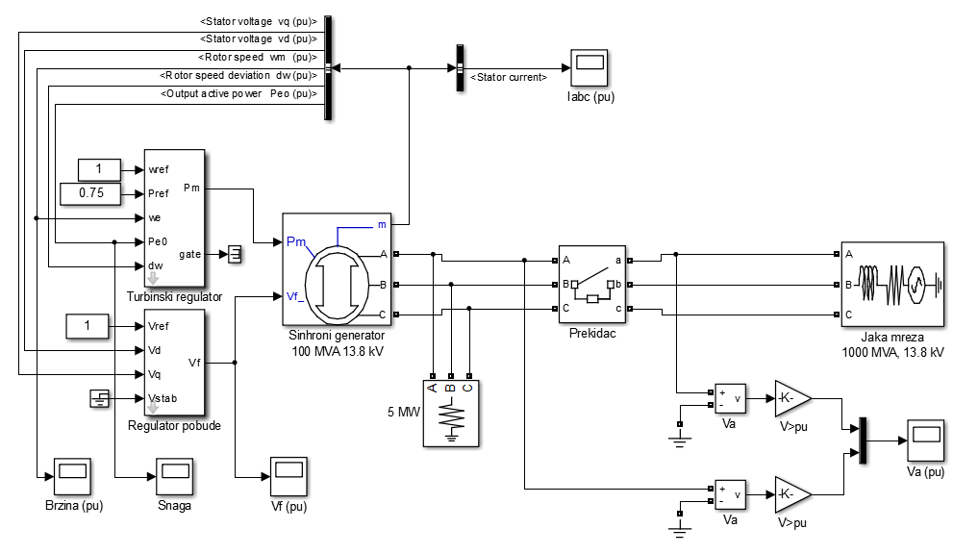
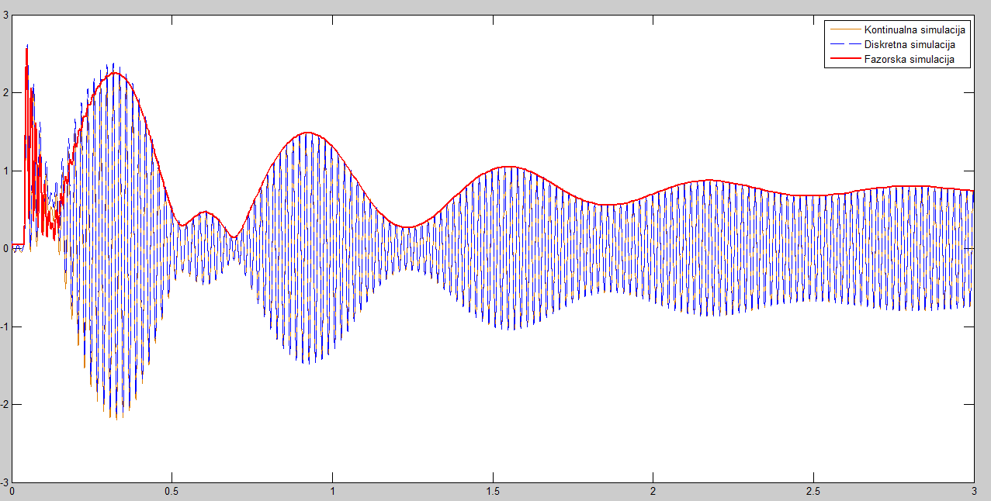
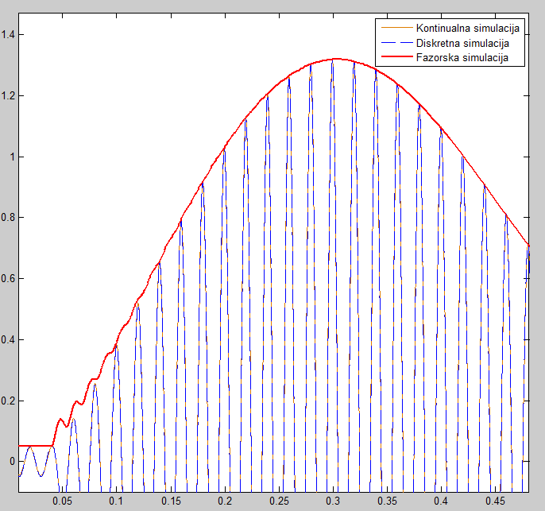
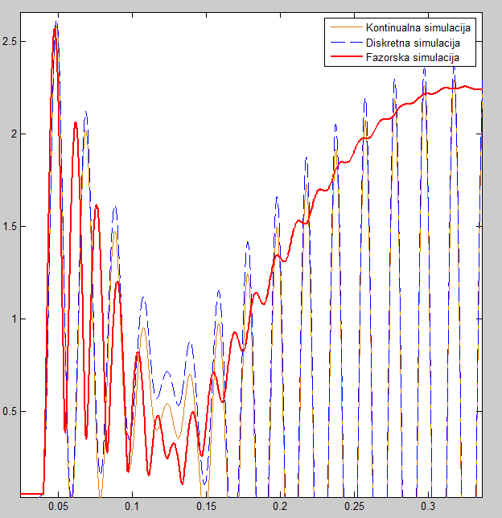
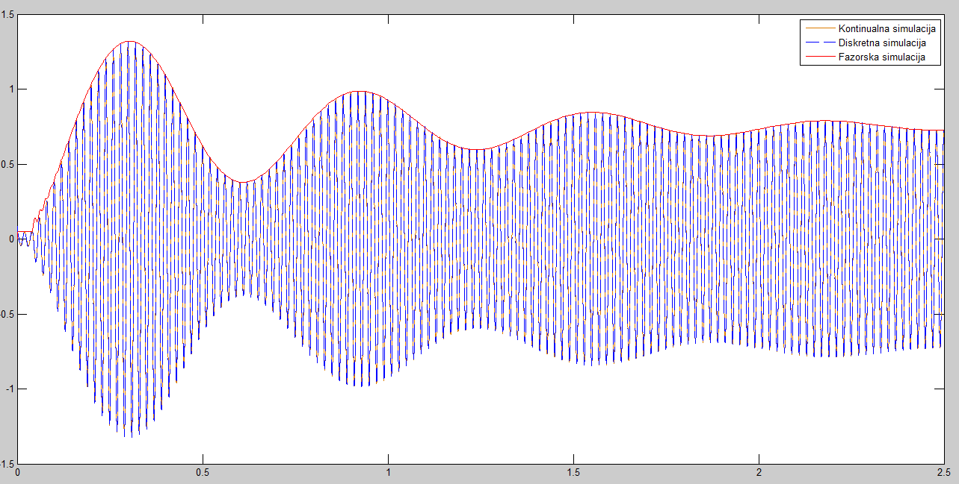
7.3. Sinhronizacija sinhronog generatora sa regulacijom na jaku mrežu
Oblik struje statora pri uglu sinhronizacije od 0º
Oblik struje statora pri uglu sinhronizacije od 30º
Prekidač se zatvara u trenutku 0.04s od početka simulacije.

Slide 20
8. ZAKLJUČAK
Savremeni elektroenergetski sistemi zahtijevaju napredne matematičke metode;
Izbor metode za analizu rada i simulaciju EES-a;
Vrijeme izvršenja simulacije;

Slide 21
Pitanja za diskusiju:
1. Kakav je uticaj djelovanja regulacionih resursa generatora u EES-ima na razmatrane prelazne pojave?
2. Koja su ograničenja primjene razmatranog softverskog alata za primjenu u realnim EES?

Slide 22
HVALA NA PAŽNJI!

